Slide 1
Ukryty dług na liczniku długu publicznego
10 V 2014
Aleksander Łaszek

Slide 2
Ukryty dług
na liczniku długu publicznego
Dlaczego dług ukryty jest ważny?
Zakres ukrytego długu, różne metodologie
Metodologia ESA 2010
Szacunki dla Polski
Ukryty dług publiczny w kontekście zmian w OFE
10 V 2014
Dziękuję za pomoc w wyliczeniach Hubertowi Guzerze, Annie Lisowskiej oraz Sojni Wap.

Slide 3
1.1 Dlaczego ukryty dług jest ważny?
Obszerna literatura empiryczna pokazuje, że od pewnego poziomu jawny długu publiczny zaczyna negatywnie wpływać na tempo wzrostu gospodarczego.
Podobnie jest z ukrytym długiem publicznym – od pewnego poziomu może negatywnie wpływać na tempo wzrostu gospodarczego.
Koszty obsługi ukrytego długu publicznego, czyli wypłata wcześniej przyznanych świadczeń, były jednym z czynników, które wydatnie przyczyniły się do ostatnich problemów m.in. Portugalii, Grecji czy Detroit.
Dług ukryty powinien być znany obywatelom by razem z jawnym długiem stanowić przedmiot dyskursu publicznego, a decyzje dotyczące poziomu rzeczywistych zobowiązań państwa podlegały demokratycznej kontroli świadomych obywateli.
10 V 2014

Slide 4
1.2 Dlaczego ukryty dług jest ważny?
wywłaszczeniem OFE z obligacji, co oznacza przejściowy spadek jawnego długu publicznego i wzrost długu ukrytego.
Scenariusz 1: wywłaszczenie OFE z obligacji
jawny dług publiczny: przejściowy spadek (wywłaszczenie z obligacji), ale potem ponowny wzrost w skutek wolnego ograniczania wydatków (przejściowo lepsza sytuacja finansów publicznych zmniejsza presję na reformy, a nawet pozwala na wzrost niektórych wydatków)
ukryty dług publiczny: wzrost (zapisy w ZUS w miejsce wywłaszczonych obligacji)
wzrost gospodarczy: przy braku reform postępujące spowolnienie gospodarcze
Scenariusz 2: kontynuacja budowy filara kapitałowego systemu emerytalnego
jawny dług publiczny: unijny i konstytucyjny próg relacji długu do PKB (60%) wymusza redukcję wydatków i stabilizację relacji długu do PKB
ukryty dług publiczny: brak zmian
wzrost gospodarczy: jeżeli ograniczone zostają nieproduktywne wydatki publiczne, efektem będzie szybszy wzrost gospodarczy
10 V 2014

Slide 5
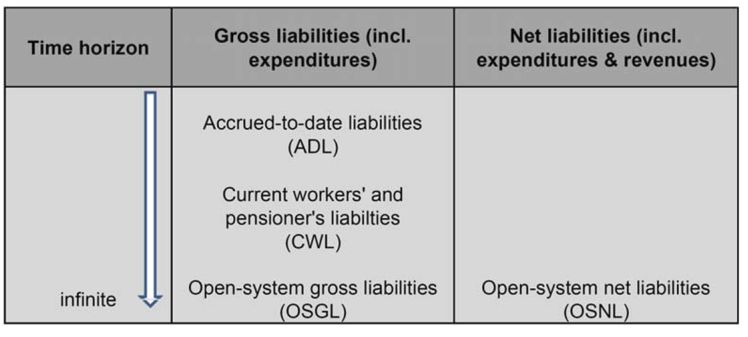
2.1 Zakres ukrytego długu
Różne podejścia:
brutto (same zobowiązania), netto (przyszłe salda), uproszczone (stan kont w ZUS)
Co obejmuje:
cały sektor finansów publicznych, system emerytalno-rentowy, system emerytalny
10 V 2014
Źródło: Eurostat (2011), Technical Compilation Guide for Pension Data in National Accounts

Slide 6
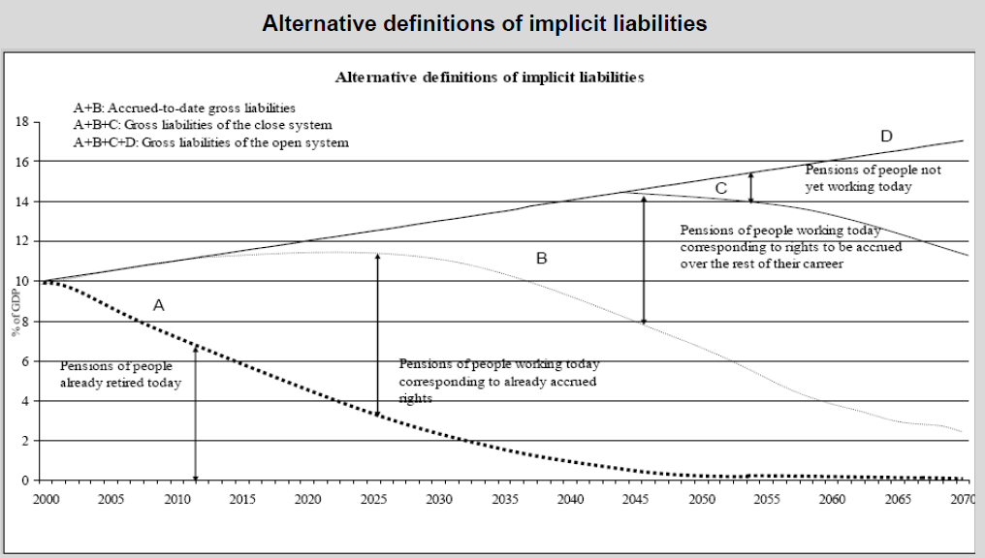
2.2 Horyzont czasowy
A: wypłaty emerytur już przyznanych
B: wypłaty przyszłych emerytur, dla osób które obecnie są ubezpieczone w ZUS, na podstawie ich dotychczasowych składek (w Polsce: aktualny stan kont w ZUS)
C: wypłaty przyszłych emerytur, dla osób które obecnie są ubezpieczone w ZUS, na podstawie ich dotychczasowych oraz prognozowanych składek (w Polsce: prognozowany stan kont w ZUS w momencie przejścia na emeryturę)
D: wypłaty przyszłych emerytur dla osób które już są ubezpieczone oraz tych, które w przyszłości wejdą do systemu (nieskończony horyzont czasowy)
10 V 2014
Źródło: Eurostat (2011), Technical Compilation Guide for Pension Data in National Accounts

Slide 7
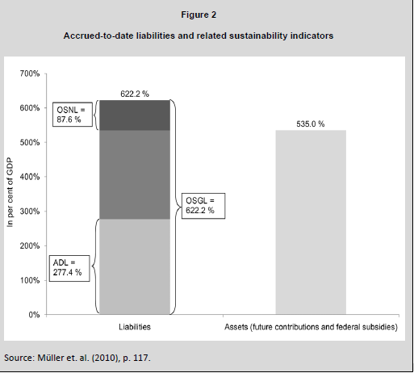
Przykład Niemiec
10 V 2014
Źródło: Eurostat (2011), Technical Compilation Guide for Pension Data in National Accounts

Slide 8
2.3 Dlaczego ADL?
Podejście analogiczne do jawnego długu brutto.
Obligacja:
Inwestor wpłaca pieniądze do Skarbu Państwa, w zamian za co państwo zobowiązuje się do strumienia wypłat w przyszłości.
ZUS:
Ubezpieczony wpłaca pieniądze do ZUS, w zamian za co państwo zobowiązuje się do strumienia wypłat w przyszłości.
10 V 2014
Źródło: Eurostat (2011), Technical Compilation Guide for Pension Data in National Accounts

Slide 9
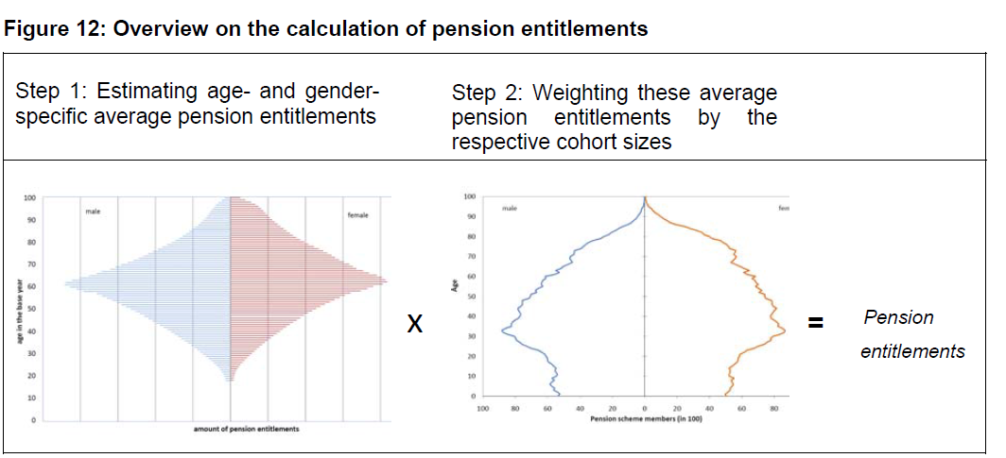
3.1 Metodologia ESA 2010
Szacowanie ukrytego długu odbywa się w dwóch krokach:
Oszacowanie przeciętnej wartości zobowiązań wobec mężczyzn i kobiet urodzonych w poszczególnych latach
Wymnożenie przeciętnych zobowiązań przez strukturę demograficzną
10 V 2014
Źródło: Eurostat (2011), Technical Compilation Guide for Pension Data in National Accounts

Slide 10
3.2 Szacowanie przeciętnych zobowiązań
W przypadku obecnych emerytów:
Wartość przeciętnej emerytury w kolejnych latach jest waloryzowana zgodnie ze scenariuszem AWG*
Obliczone jest prawdopodobieństwo pobierania emerytury w kolejnych latach (prawdopodobieństwo dożycia)
Przyszłe wypłaty emerytur zostają zdyskontowane na dzień dzisiejszy i zsumowane.
W przypadku przyszłych emerytów:
Aktualny stan przeciętnego konta w ZUS jest indeksowany zgodnie ze scenariuszem AWG*;
prognozowane przyszłe składki nie są doliczane
W momencie osiągnięcia wieku emerytalnego wyznaczana jest wartość emerytury (stan konta podzielony przez oczekiwaną dalszą długość trwania życia)
Po uwzględnieniu, że nie wszyscy ubezpieczeni dożywają emerytury, dalej wypłata świadczeń jest traktowana analogicznie do wypłat dla obecnych emerytów
Uwzględnione są tylko nabyte uprawnienia emerytalne ubezpieczonych w ZUS.
*Ageing Working Group – Opracowania Komisji Europejskiej dotyczące wpływu starzenia się społeczeństwa na stan finansów publicznych, zawierające projekcje makroekonomiczne do 2060 roku
10 V 2014
Źródło: Eurostat (2011), Technical Compilation Guide for Pension Data in National Accounts

Slide 11
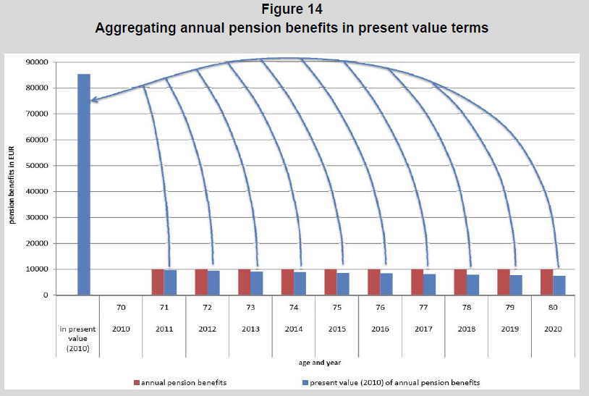
3.3 Szacowanie przeciętnych zobowiązań
10 V 2014
Źródło: Eurostat (2011), Technical Compilation Guide for Pension Data in National Accounts

Slide 12
4.1 Szacunki dla Polski, mld zł 2012
 | 2012 | 2013 | prognozowana zmiana
emeryci
kobiety | 839 | 793 | - 46
mężczyźni | 596 | 550 | - 46
ubezpieczeni
kobiety | 854 | 882 | 29
mężczyźni | 774 | 799 | 24
subkonta
kobiety | 12 | 21 | 9
mężczyźni | 12 | 20 | 9
suma | 3 086 | 3 065 | - 21
Jako % PKB | 193% | 190%
Wszystkie wartości realne, w cenach z 2012 roku
Źródło: szacunki własne
10 V 2014

Slide 13
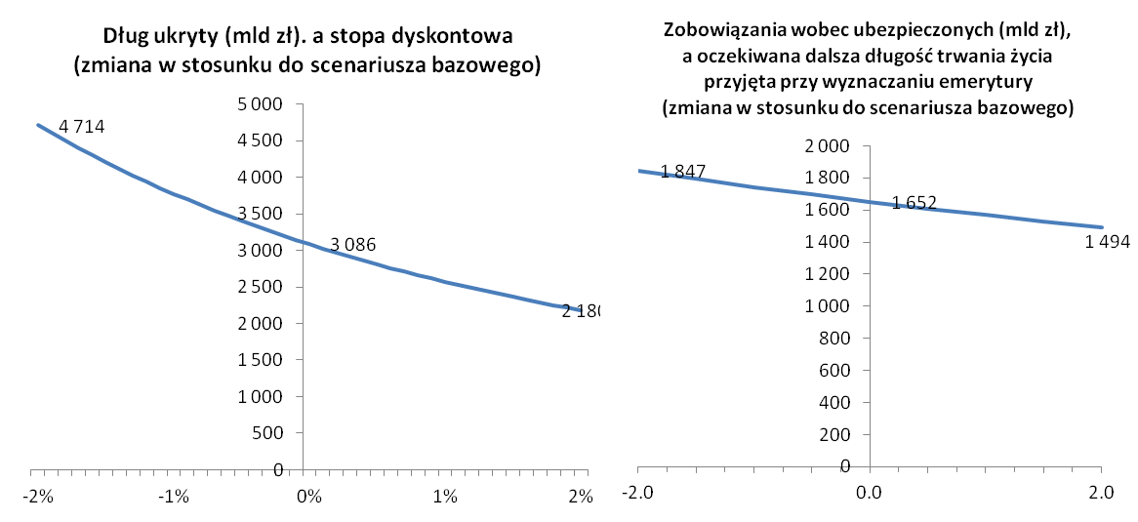
4.2 Analiza wrażliwości
Instrukcja Eurostatu zaleca 3% stopę dyskontową, umożliwiającą porównania między krajami. Ponieważ wyliczenia FOR koncentrują się na sytuacji Polski, przyjęto zindywidualizowaną, zmienną stopę dyskontową równą tempu wzrostu gospodarczego. Przy założeniu stałej 3% stopy dyskontowej dług ukryty wyniósłby na koniec 2012 roku 2 486 mld zł.
Źródło: szacunki własne
10 V 2014

Slide 14
4.3 Aktualizacja licznika
Ukryty dług publiczny po aktualizacji na koniec 2013 roku wynosi 3164 mld zł, w tym:
1418 mld zł to wartość zobowiązań wobec osób już pobierających emerytury
1704 mld zł to wartość zobowiązań ZUS zapisanych w I filarze
42 mld zł to wartość zobowiązań ZUS zapisanych na subkontach
Aktualizacja licznika długu ukrytego obejmuje:
Zmianę roku bazowego z 2012 na 2013
Aktualizację danych o liczbie emerytów i ubezpieczonych w ZUS
Aktualizację prognoz makroekonomicznych
Wielkość ukrytego długu publicznego, szacowanego zgodnie z metodologią ESA2010 bazuje na zsumowaniu zdyskontowanych prognozowanych przyszłych strumieni wypłat. Przy szacowaniu ukrytego długu publicznego brane są pod uwagę:
Wysokość już przyznanych emerytur, stan kont emerytalnych w ZUS, wielkość poszczególnych kohort, prognozowane długości trwania życia, prognozy wzrostu gospodarczego, płac oraz aktywności zawodowej.
Więcej na temat metodologii oraz analizy wrażliwości dostępne są w materiałach FOR z 10 V 2014.
10 V 2014

Slide 15
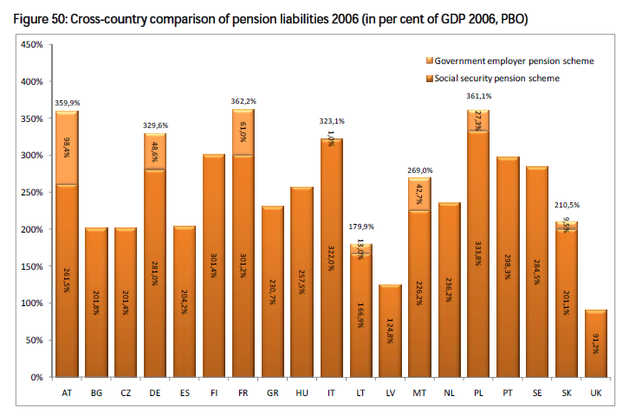
4.4 Polska na tle
Inny rok (2006), szerzej (renty, KRUS, system zaopatrzeniowy), PBO
10 V 2014
Źródło: Mueller 2009

Slide 16
Ukryty dług publiczny w kontekście zmian w OFE

Slide 17
5.1 W 2012 rząd PO-PSL uspokajał, w 2013 straszył:
od oficjalnego optymizmu do katastrofizmu
IV 2012 – minister Rostowski apeluje o wyłączenie licznika długu, przekonując, że sytuacja finansów publicznych jest dobra; rząd ignoruje apele o głęboką reformę finansów publicznych
„ (…) Z rokiem 2011 skończył się w Polsce cykl wzrostu długu w relacji do PKB i zaczął się okres, kiedy dług w relacji do PKB zaczyna spadać. (…) Już w 2012 r. relacja państwowego długu publicznego do PKB powinna być niższa o całe 3 punkty procentowe i przy sprzyjających okolicznościach może spaść nawet poniżej 50% PKB. (…)”
List otwarty ministra Rostowskiego IV 2012
X 2013 Ministerstwo Finansów twierdzi, że problem finansów publicznych ma charakter strukturalny
„(…)Nierównowaga finansów publicznych w Polsce ma charakter trwały i w konsekwencji nawet w latach wysokiego wzrostu gospodarczego wynik sektora instytucji rządowych i samorządowych był ujemny. (…)”
Uzasadnienie projektu ustawy o zmianie ustawy o finansach publicznych oraz niektórych innych ustaw z 2 X 2013, wprowadzającego regułę wydatkową
Od połowy 2013 – koalicja PSL-PO sugeruje, że stoimy przed drastyczną alternatywą: albo wywłaszczenie Polaków z oszczędności emerytalnych, albo jakiś katastrofalny scenariusz
„ (…) W warunkach roku 2014 r. podobny do uzyskanego efekt (tj. 20 mld zł) [podobny do nacjonalizacji] dałoby pozyskanie kwoty dodatkowych dochodów sektora finansów publicznych poprzez np. podniesienie stawek VAT (podstawowa 23% i obniżona 8%), które musiałyby wzrosnąć o ok. 4 punkty procentowe każda lub poprzez podniesienie obu stawek PIT o nieco ponad 3 punkty procentowe lub stawki podstawowej (18%) o blisko 3,5 punkty procentowe (…)”
Uzasadnienie ustawy o zmianie niektórych ustaw w związku z określeniem zasad wypłaty emerytur ze środków zgromadzonych w otwartych funduszach emerytalnych, nacjonalizującej oszczędności emerytalne Polaków
Wbrew sugestiom rządowym nikt z obrońców oszczędności emerytalnych Polaków zgromadzonych w OFE nie proponował podniesienia podatków o 20 mld zł. Deficyt można ograniczać bardziej stopniowo, działaniami które jednocześnie będą wspierały wzrost gospodarczy.
10 V 2014

Slide 18
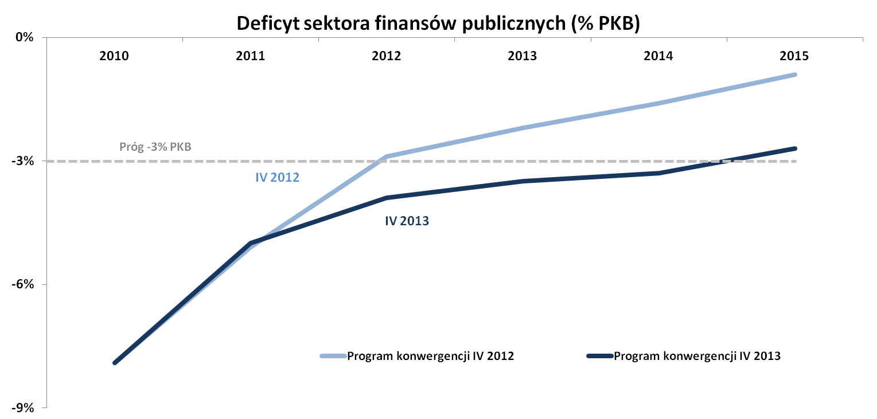
5.2 W 2012 rząd PO-PSL uspokajał, w 2013 straszył:
Zastanawiające zmiany oficjalnych prognoz (I)
Jeszcze w kwietniu 2013 rząd przewidywał, że bez wywłaszczenia oszczędności emerytalnych Polaków zgromadzonych w OFE, do 2014 roku deficyt zostanie ograniczony do poziomu zbliżonego do 3% PKB.
Źródło: Aktualizacje Programu Konwergencji z IV 2012 i IV 2013
10 V 2014

Slide 19
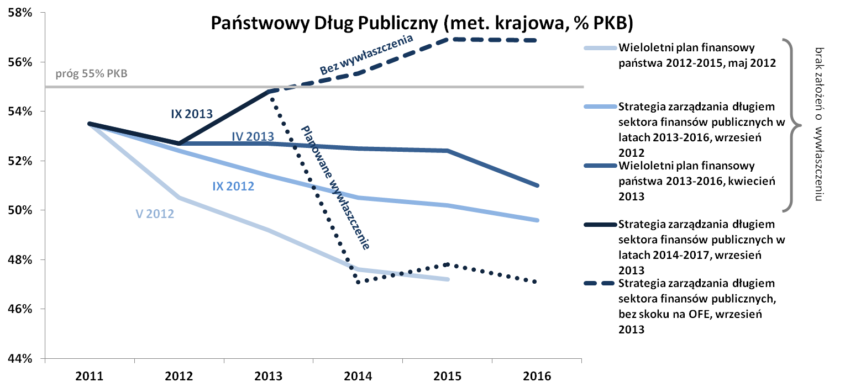
5.3 W 2012 rząd PO-PSL uspokajał, w 2013 straszył:
Zastanawiające zmiany oficjalnych prognoz (II)
Jeszcze w IV 2013 oficjalne prognozy sugerowały, że dług publiczny powinien się stabilizować,
a nawet maleć.
W IX 2013 przedstawiono znacznie bardziej pesymistyczne prognozy długu na lata 2014-2015, bez wyjaśnienia przyczyn pogorszenia tych prognoz.
Źródło: Rządowy projekt zmian w systemie emerytalnym, Strategie zarządzania długiem publicznym na lata 2013-2016 oraz na lata 2014-2017, Wieloletni plan finansowy państwa na lata 2012-2015 oraz na lata 2013-2016
10 V 2014

Slide 20
5.4 W 2012 rząd PO-PSL uspokajał, w 2013 straszył:
Konsekwencje przekroczenia progów ostrożnościowych
Z punktu widzenia ryzyka przekroczenia progów ostrożnościowych kluczowa jest krajowa definicja długu publicznego, czyli Państwowy Dług Publiczny. Przede wszystkim, w przeciwieństwie do metodologii unijnej (ESA 95) nie obejmuje ona m.in. zadłużenia Krajowego Funduszu Drogowego.
Państwowy Dług Publiczny (% PKB), rządowe prognozy z IX 2013
 | 2013 | 2014 | 2015 | 2016
ze skokiem na OFE | 54.8% | 47.1% | 47.8% | 47.1%
bez skoku na OFE | 54.8% | 55.5% | 56.9% | 56.9%
Bez skoku na OFE, Państwowy Dług Publiczny tylko nieznacznie przekroczy próg 55% w 2014 roku
Do uniknięcia tego wystarczą oszczędności oraz prywatyzacja o łącznej wartości 8-10 mld zł w 2014 roku
Gdyby Państwowy Dług Publiczny przekroczył poziom 55,5% w 2014 roku, to zgodnie z proponowaną nową stabilizacyjną regułą wydatkową, będzie to zobowiązywało rząd do obniżenia tempa wzrostu większości wydatków GG w 2016 roku o 2 pkt. proc. wobec tempa wyznaczonego przez tę regułę. Przyjmując obecne rządowe prognozy tempa wzrostu PKB i inflacji w latach 2014-2017, oznaczałoby to obniżenie tempa wzrostu wydatków publicznych po wyłączeniu wydatków JST, NFZ i środków z UE z ok. 5,6% do 3,6%. W praktyce zmuszałoby to do redukcji wydatków w 2016 r. o ok. 0,6% PKB, tj. ok. 9 mld zł w warunkach cen z 2013 r.
Dług publiczny według ESA95 (% PKB), rządowe prognozy z IX 2013
 | 2013 | 2014 | 2015 | 2016
ze skokiem na OFE | 58.0% | 49.9% | 51.1% | 50.8%
bez skoku na OFE | 54.8% | 60.9% | 61.2% | 61.1%
Bez skoku na OFE dług publiczny w 2014 roku przekroczy poziom 60%
Nie ma bezpośrednich sankcji za przekroczenie progu ze strony Unii Europejskiej.
Zarówno nieuchronność przekroczenia progów, jak i związane z nimi sankcje, są wyolbrzymiane przez
rząd PO-PSL, w celu uzasadnienia wywłaszczenia Polaków z oszczędności emerytalnych zgromadzonych w OFE.
Źródło: opracowanie własne na podstawie na podstawie rządowego projektu zmian w systemie emerytalnym oraz Strategii zarządzania długiem publicznym na lata 2013-2016 oraz na lata 2014-2017
10 V 2014

Slide 21
5.5 Wywłaszczenie Polaków z oszczędności emerytalnych
pozwoli rządowi PO-PSL na wyższe wydatki przed wyborami
Wzrost długu publicznego w 2013 roku, zamiast prognozowanego spadku, można tłumaczyć nieuwzględnioną w prognozach rządowych skalą spowolnienia gospodarczego.
Pomimo korzystniejszych prognoz wzrostu PKB, Strategia zarządzania długiem publicznym z IX 2013r. zakłada w latach 2015 i 2016 szybszy wzrost długu publicznego, niż strategia z 2012 r.
Po skorygowaniu Strategii z 2013 r. o prognozowane skutki nacjonalizacji oszczędności w OFE, różnica staje się jeszcze bardziej widoczna: nowsza strategia zakłada szybszy wzrost zadłużenia w kolejnych latach.
Założenia dotyczące tempa wzrostu PKB
 | 2013 | 2014 | 2015 | 2016
Strategia z 2012 r. | 2.2% | 2.5% | 3.5% | 4.0%
Strategia z 2013 r. | 1.5% | 2.5% | 3.8% | 4.3%
Porównanie Strategii zarządzania długiem publicznym z IX 2013 z poprzednią wersją
z IX 2012 sygnalizuje, że rząd PO-PSL planuje wykorzystać część oszczędności przejętych
z OFE na zwiększenie wydatków w latach 2014-2015.
Źródło: opracowanie własne na podstawie na podstawie rządowego projektu zmian w systemie emerytalnym oraz Strategii zarządzania długiem publicznym na lata 2013-2016 oraz na lata 2014-2017
10 V 2014

Slide 22
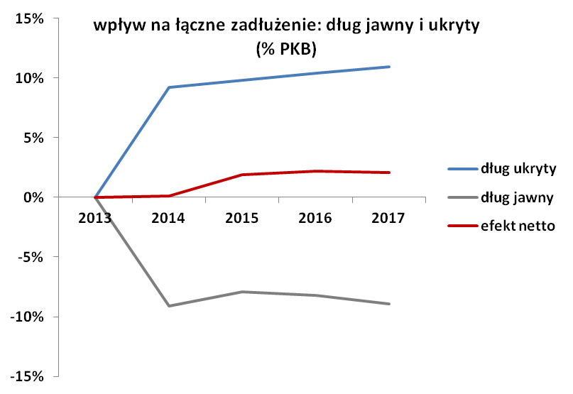
5.6 Wyższy rachunek dla przyszłych pokoleń
Szacunki przy założeniach, że:
Umorzone obligacje zwiększą zobowiązania ZUS
Niewypłacane odsetki od umorzonych obligacji będą dopisywane do zobowiązań ZUS
Aktywa przejmowane w ramach „suwaka bezpieczeństwa” będą zwiększały zobowiązania ZUS
Odprowadzanie przez część osób składki tylko do ZUS, będzie dodatkowo zwiększało zobowiązania ZUS
Jako alternatywę przyjęto wariant, w którym bez skoku na OFE, rząd utrzymuje wydatki na poziomie zapewniającym relację długu jawnego (met. unijna) do PKB na poziomie 59%.
Zwiększenie wydatków finansowane przejęciem oszczędności emerytalnych sprawia,
że dług ukryty wzrośnie bardziej niż spadnie dług jawny.
Ukrywając część zobowiązań do ZUS, rząd zyskuje możliwość dalszego zadłużania się,
w szczególności w wyborczym roku 2015.
By efekt netto był zerowy, wzrost długu ukrytego musi równać się spadkowi długu jawnego. Oznaczałoby to brak jakiegokolwiek wzrostu zadłużenia na inne cele. Tymczasem rząd, korzystając z oddalenia się od krajowego progu 55% oraz unijnego progu 60% PKB, pozwala sobie na dodatkowy wzrost długu na inne cele.
Źródło: opracowanie własne na podstawie na podstawie rządowego projektu zmian w systemie emerytalnym oraz Strategii zarządzania długiem publicznym na lata 2013-2016 oraz na lata 2014-2017
10 V 2014

Slide 23
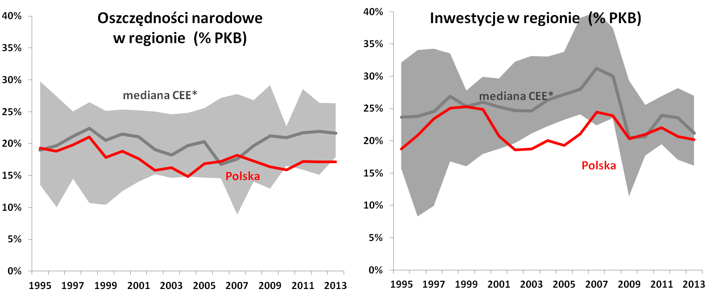
5.7 Konsekwencje dla gospodarki
Gdyby ustawa przeszła w obecnie proponowanej formie, wywłaszczenie ludzi z oszczędności emerytalnych w OFE zmniejszyłoby i tak niską stopę oszczędności w Polsce, osłabiając w ten sposób wzrost naszej gospodarki
Rząd koncentrując się na pozornej, krótkookresowej poprawie sektora finansów publicznych szkodzi długookresowym perspektywom wzrostu gospodarczego Polski.
CEE: Bułgaria, Czechy, Estonia, Litwa, Łotwa, Słowacja, Słowenia, Rumunia, Węgry
Źródło: opracowanie własne na podstawie IMF WEO
10 V 2014

Slide 24
5.8 Złe skutki fałszywej nadwyżki
Wywłaszczenie Polaków z oszczędności emerytalnych zgromadzonych w OFE może dać w 2014 roku fałszywą nadwyżkę w sektorze finansów publicznych, która byłaby większym złem niż prawdziwy deficyt. Taka nadwyżka, stwarzając pozorne wrażenie poprawy finansów publicznych (kosztem bezpieczeństwa przyszłych emerytów) , pozwoliłaby rządowi PO-PSL dalej odsuwać w czasie konieczną reformę finansów publicznych, ze szkodą dla perspektyw polskiej gospodarki.
Nawet bez skoku na OFE deficyt sektora finansów publicznych w przyszłym roku nie wzrośnie.
Istnieje szerokie pole do innych działań, ograniczających deficyt, a więc pośrednio i dług, które jednocześnie będą sprzyjały długookresowemu wzrostowi polskiej gospodarki.
10 V 2014

Slide 25
5.9 Alternatywy: przykładowe
działania ograniczające deficyt
Wiele osób i instytucji przedstawiało propozycje uelastycznienia i ograniczenia wydatków publicznych. Wśród przykładowych propozycji można wymienić m.in.:
Gruntowną reformę administracji publicznej (szersze zastosowanie IT, ograniczenie dublujących się funkcji, stworzenie centrów usług wspólnych, zapewniających np. wspólną księgowość, kadry i wsparcie IT dla wielu instytucji jednocześnie)
Opodatkowanie lepiej zarabiających rolników (jest to niespełniona obietnica z I i II expose premiera Donalda Tuska)
Lepsze adresowanie wydatków socjalnych (np. uspójnienie systemu rentowego
z emerytalnym, ograniczenie rent rodzinnych dla zdrowych osób w wieku produkcyjnym, eliminacja uprzywilejowania wybranych grup zawodowych jeśli chodzi o zasiłki chorobowe).
Dostosowanie liczby nauczycieli do malejącej liczby uczniów.
10 V 2014

Slide 26
5.10 Alternatywy: przykładowe
działania zmniejszające dług
Zamiast kontynuować prywatyzację rząd PO-PSL ją ostatnio hamuje.
*Plan według ustaw budżetowej na 2013 r. i projektu budżetu 2014 r.
Z wyhamowania prywatyzacji i wniesienia części akcji posiadanych spółek do PIR i banku BGK, rząd PO-PSL planuje zwiększyć ingerencję instytucji publicznych w gospodarkę.
 | 2009 | 2010 | 2011 | 2012 | 2013* | 2014*
Przychody z prywatyzacji ogółem (mld zł) | 6,6 | 22,0 | 13,1 | 9,2 | 5,0 | 3,7
 | Obecny udział SP w akcjonariacie (%) | Wartość rynkowa w mld zł (z dn. 29.11.2013) | Plan wniesienia akcji do PIR i BGK
PZU SA | 35,19% | 14,3 | 4,1
PKO BP SA | 31,39% | 16,1 | 4,3
PGE SA | 61,89% | 21,7 | 4,0
Ciech SA | 37,90% | 0,6 | 0,6
RAZEM |  | 52,7 | 13,0
10 V 2014

Slide 27
Dziękuję za uwagę

Slide 28
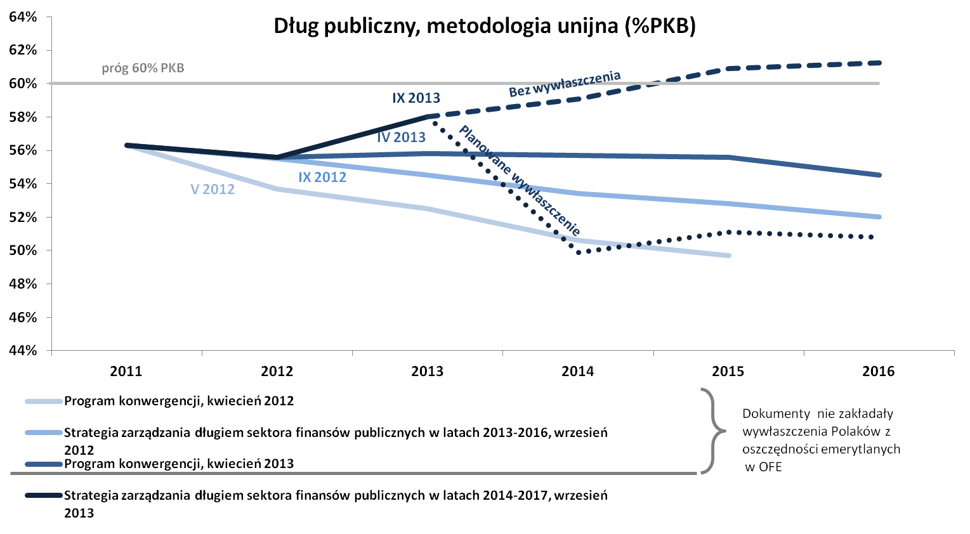
Załącznik 1. kolejne prognozy długu publicznego
zgodnie z metodologią unijną ESA95
Kolejne oficjalne prognozy zakładają coraz wyższe poziomy długu. Szczególnie zastanawia pogorszenie dynamiki długu w latach 2014-2015 pomiędzy prognozą z IV 2013 a z IX 2013.
Źródło: Rządowy projekt zmian w systemie emerytalnym, Strategie zarządzania długiem publicznym na lata 2013-2016 oraz na lata 2014-2017, Aktualizacje Programu Konwergencji z IV 2012 i IV 2013
10 V 2014

Slide 29
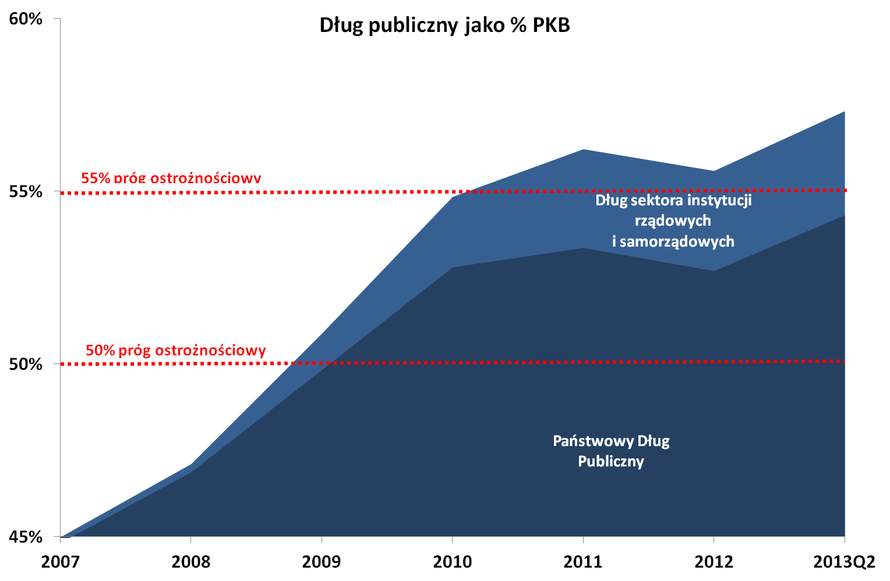
Załącznik 2. Dług jawny na liczniku długu
Od 10 V 2014 jawny dług publiczny będzie wyświetlany zgodnie z metodologią unijną (ESA 95), a nie metodologią krajową. W rezultacie dług publiczny na liczniku wzrośnie o ok. 53 mld zł/1400 zł na osobę. Wielkość jawnego długu publicznego zostanie zaktualizowana po opublikowaniu Strategii zarządzania długiem publicznym na lata 2014-2017
Źródło: Ministerstwo Finansów
10 V 2014

Slide 30
Załącznik 3 Zarzuty wobec długu ukrytego
Uruchomienie licznika długu ukrytego wywołało dyskusję na temat długu ukrytego.
Obowiązek szacowania ukrytego długu to wymóg unijny, a nie pomysł FOR
Szacunki FOR bazują na unijnej metodologii ESA2010. Istnieją różne definicje i metodologie szacowania długu ukrytego. Podstawą szacunków FOR jest unijna metodologia ESA2010, która zacznie obowiązywać w drugiej połowie 2014 roku. Zgodnie z ustawodawstwem unijnym GUS ma obowiązek opublikować oszacowaną zgodnie z tą metodologią wielkość polskiego długu ukrytego najpóźniej do 2017 roku. Czekając na oficjalne szacunki, bazując na dostępnych danych FOR przedstawia swoje wstępne szacunki, które siłą rzeczy są mniej dokładne od oczekiwanych szacunków GUS.
2. Ukrytego długu nie można porównywać do przyszłych rachunków za prąd
Ukryty dług, analogicznie jak dług jawny, jest wynikiem umów już zawartych przez państwo. Przeciwnicy koncepcji długu ukrytego porównują czasem sumowanie przyszłych wypłat emerytur do sumowania przyszłych wydatków publicznych np. na elektryczność. Jest to błędne porównanie, ponieważ zakup elektryczności przez państwo będzie miał miejsce dopiero w przyszłości. Natomiast transakcje których wynikiem jest zobowiązanie państwa do wypłaty przyszłych emerytury już miały miejsce – państwo już wzięło od obywateli pieniądze, zobowiązując się do wypłat na ich rzecz w przyszłości. Jest to sytuacja analogiczna do długu jawnego, jedyna różnica polega na różnicy w prawnej formie tych zobowiązań:
  Dług jawny: inwestor nabywa obligacje, co oznacza, że państwo w zamian za gotówkę dziś zobowiązuje się wypłacić inwestorowi określoną kwotę w przyszłości;
  Dług ukryty: ubezpieczony wpłaca składki do ZUS, co oznacza, że państwo w zamian za gotówkę dziś zobowiązuje się w przyszłości wypłacić ubezpieczonemu emeryturę na określonych warunkach.
Dług ukryty to suma zobowiązań państwa jakie powstały na skutek wpłacania przez obywateli składek emerytalnych. Obywatele już wpłacili pieniądze, natomiast państwo emerytur jeszcze im nie wypłaciło. Nie można tego więc porównywać do zakupu prądu – elektrownia tego prądu państwu jeszcze nie dostarczyła.
10 V 2014

Slide 31
Załącznik 3 Zarzuty wobec długu ukrytego
Dług ukryty dotyczy tylko i wyłącznie już nabytych uprawnień emerytalnych.
Częstym nieporozumieniem jest traktowanie długu ukrytego, jako zobowiązania państwa do wypłaty wszystkich emerytur. Dług ukryty dotyczy tymczasem tylko zobowiązań emerytalnych do wysokości już wpłaconych składek emerytalnych. Nie dokonuje się prognoz przyszłych wpłat. Zatem jeżeli mamy 25 letnią osobę, która dotychczas wpłaciła do ZUS tylko 1000 zł składek emerytalnych, to przy szacunku długu ukrytego bierze się pod uwagę tylko i wyłącznie tylko te 1000 zł i emeryturę do jakiej kwota ta uprawnia. Oczywiście można spodziewać się, że osoba taka w przyszłości będzie dalej wpłacać składki do ZUS i w momencie przejścia na emeryturę na koncie w ZUS będzie miała zapisane kilkaset tysięcy złotych. Jednak te wpłaty będą miały miejsce dopiero w przyszłości, a dług publiczny uwzględnia tylko i wyłącznie zobowiązania wynikłe z już wpłaconych pieniędzy.
4. Szacunki długu ukrytego nie uwzględniają przyszłych składek, tak samo jak szacunki długu jawnego nie uwzględniają przyszłych wpływów podatkowych.
Dług ukryty analogicznie jak dług jawny jest miarą transakcji które już się dokonały.
  Dług jawny: inwestorzy wpłacili X mld zł kupując obligacje i państwo jest im zobowiązane zwrócić im X powiększone o odsetki w momencie wykupu obligacji. Dzisiejsza wartość tych przyszłych wypłat to dług jawny.
  Dług ukryty: ubezpieczeni wpłacili Y mld zł składek i państwo jest im zobowiązane zwrócić Y powiększone o waloryzację po przejściu na emeryturę. Dzisiejsza wartość tych przyszłych wypłat to dług ukryty.
W przypadku Polski te porównanie jest szczególnie dobre. Reforma emerytalna z 1999 roku wprowadziła do systemu emerytalnego prostą zasadę: ile wpłacisz składek, taką emeryturę dostaniesz. Wysokość emerytury to nic innego niż suma wpłaconych składek, powiększonych o waloryzację, podzielona przez oczekiwaną długość życia. Różnica między długiem jawnym i ukrytym sprowadza się do prawnej formy wyrażenia zobowiązania, natomiast ekonomiczna treść obu pojęć jest bardzo zbliżona.
Istnieją inne miary, biorące pod uwagę także przyszłe składki i wypłaty w nieskończonym horyzoncie czasowym. Jednak taką miarę trudno porównać do jawnego długu publicznego. Bardziej na miejscu byłoby wtedy porównanie do sumy przyszłych deficytów sektora finansów publicznych.
Należy pamiętać, że prezentowane ujęcie jest tylko jednym z aspektów oceny zobowiązań systemu emerytalnego. Analogicznie jak w przypadku sektora finansów publicznych poza wielkością istniejącego długu można też analizować jego strukturę, zapadalność a także prognozy przyszłych deficytów.
10 V 2014

